Slide 1
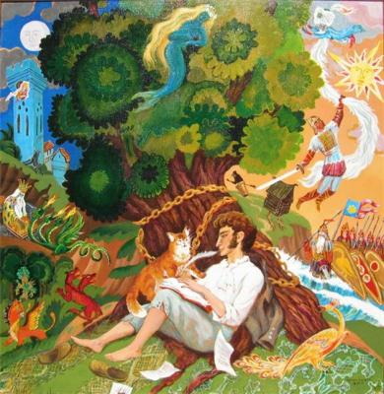
Своя игра
по
сказкам
Александра Сергеевича
Пушкина

Slide 2
ИЗ КАКОЙ СКАЗКИ… | 10 | 20 | 30 | 40 | 50 | 60
ПРОДОЛЖИ | 10 | 20 | 30 | 40 | 50 | 60
СКАЗОЧНОЕ ЧИСЛО | 10 | 20 | 30 | 40 | 50 | 60
КТО ЭТО? | 10 | 20 | 30 | 40 | 50 | 60
ОБО ВСЁМ И ОБО ВСЕХ… | 10 | 20 | 30 | 40 | 50 | 60

Slide 3
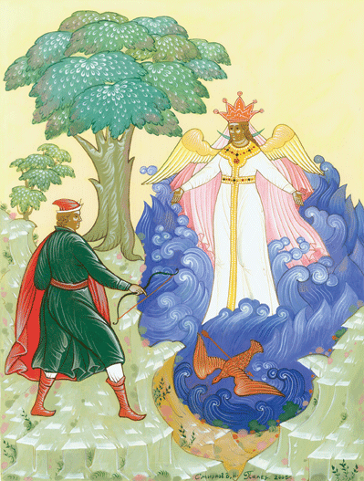
ИЗ КАКОЙ СКАЗКИ…(10)
Ветер по морю гуляет
И кораблик подгоняет…
«Сказка о царе Салтане…»

Slide 4
ИЗ КАКОЙ СКАЗКИ…(20)
Братья в ту пору домой
Возвращалися толпой
С молодецкого разбоя…
«Сказка о мертвой царевне и семи богатырях»

Slide 5
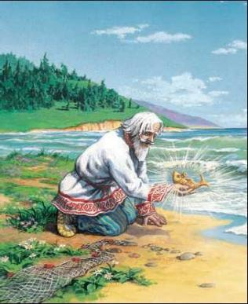
ИЗ КАКОЙ СКАЗКИ…(30)
Перед нею усердные слуги;
Она бьет их, за чупрун таскает…
«Сказка о рыбаке и рыбке»

Slide 6
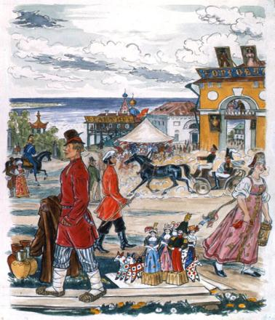
ИЗ КАКОЙ СКАЗКИ…(40)
Теперь моя череда,
Условия сам назначу,
Задам тебе, вражонок, задачу.
«Сказка о попе и о
работнике его
Балде»

Slide 7
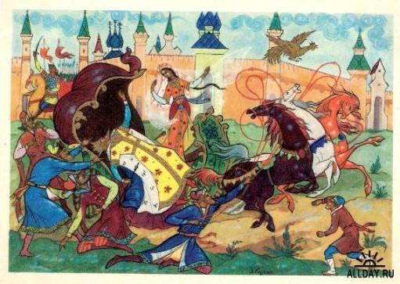
ИЗ КАКОЙ СКАЗКИ…(50)
Вся сияя как заря,
Как пред солнцем птица ночи,
Царь умолк, ей глядя в очи…
«Сказка о золотом
петушке»

Slide 8
ПРОДОЛЖИ…(10)
Жил-был поп…
Толоконный лоб.

Slide 9
ПРОДОЛЖИ…(20)
Старик ловил неводом рыбу…
Старуха пряла свою пряжу.

Slide 10
ПРОДОЛЖИ…(30)
Балда говорит:
- Буду служить тебе славно…
Усердно и очень исправно

Slide 11
ПРОДОЛЖИ…(40)
Князь у синя моря ходит…
С синя моря глаз не сводит.

Slide 12
ПРОДОЛЖИ…(50)
И в лазоревой дали…
Показались корабли.

Slide 13
СКАЗОЧНОЕ ЧИСЛО (10)
Сколько лет жили старик
со старухой у синего моря?
33 года

Slide 14
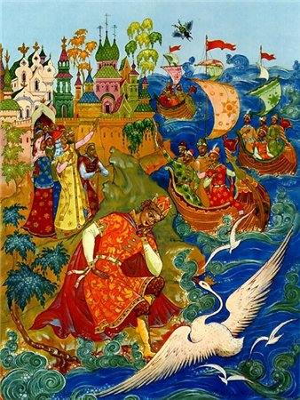
СКАЗОЧНОЕ ЧИСЛО (20)
В который раз
князь Гвидон превратился
в комара?
В ПЕРВЫЙ

Slide 15
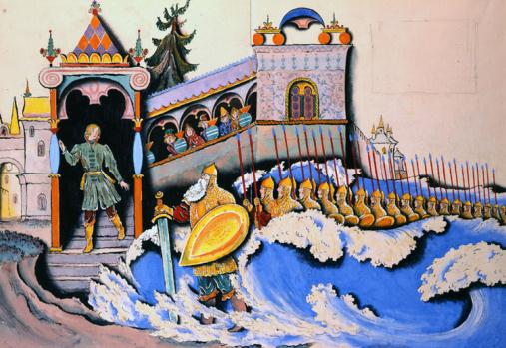
СКАЗОЧНОЕ ЧИСЛО (30)
Сколько богатырей выходило «из вод
ясных»?
33

Slide 16
СКАЗОЧНОЕ ЧИСЛО (40)
Сколько раз помогала
рыбка старику?
4

Slide 17
СКАЗОЧНОЕ ЧИСЛО (50)
КОТ В МЕШКЕ
Сколько дней не было вестей от сыновей Додона?
неделю, т.е. 7 дней

Slide 18
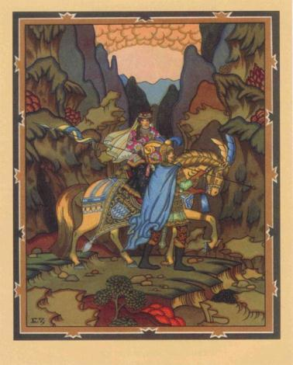
КТО ЭТО? (10)
Белолица, черноброва,
Нраву кроткого такого.
Царевна из «Сказки
о мертвой царевне и семи богатырях»

Slide 19
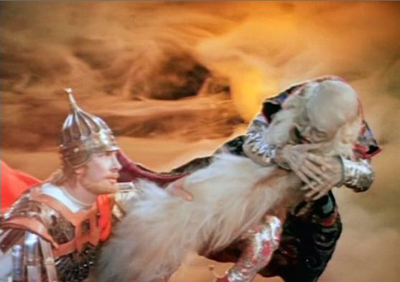
КТО ЭТО? (20)
Руслан и Черномор

Slide 20
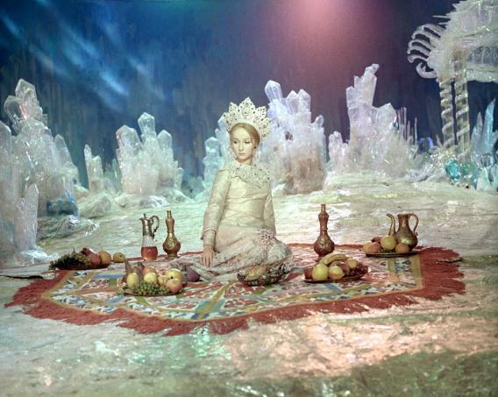
КТО ЭТО? (30)
Людмила

Slide 21
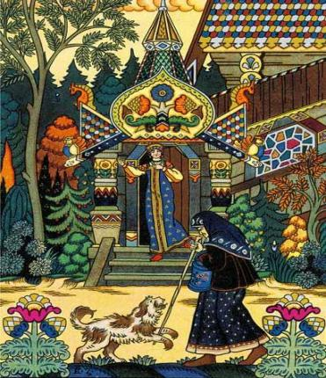
КТО ЭТО? (40)
АУКЦИОН
Кто получил приказ «весть царевну в глушь лесную»?
Чернавка

Slide 22
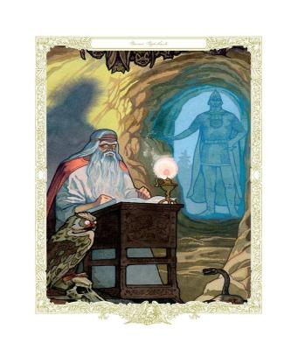
КТО ЭТО? (50)
КОТ В МЕШКЕ
Финн и Руслан

Slide 23
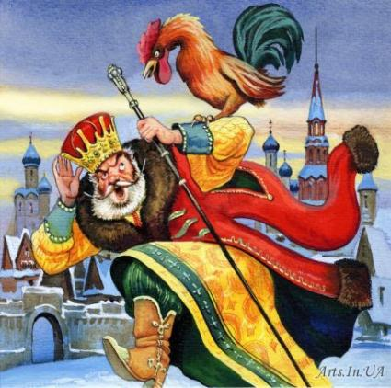
ОБО ВСЁМ И ОБО ВСЕХ… (10)
АУКЦИОН
Сколько раз слетал
петушок со спицы?
ОДИН

Slide 24
ОБО ВСЁМ И ОБО ВСЕХ… (20)
По словам бесенка, его обогнал…
МЕНЬШОЙ БАЛДА

Slide 25
ОБО ВСЁМ И ОБО ВСЕХ… (30)
Какую песенку пела белочка?
ВО САДУ ЛИ, В ОГОРОДЕ...

Slide 26
ОБО ВСЁМ И ОБО ВСЕХ… (40)
КОТ В МЕШКЕ
Какими словами
Заканчивается
«Сказка о Золотом
петушке»?
СКАЗКА - ЛОЖЬ, ДА В НЕЙ НАМЕК - ДОБРЫМ МОЛОДЦАМ УРОК

Slide 27
ОБО ВСЁМ И ОБО ВСЕХ… (50)
Какими словами заканчивается
«Сказка о попе и о работнике его Балде»?
А БАЛДА ПРИГОВАРИВАЛ С УКОРИЗНОЙ:
- НЕ ГОНЯЛСЯ БЫ ТЫ, ПОП, ЗА ДЕШЕВИЗНОЙ!

Slide 28
ОБО ВСЁМ И ОБО ВСЕХ… (60)
Продолжите название сказки.
«Сказка о царе Салтане…
, о сыне его славном и
могучем богатыре
князе гвидоне
салтановиче и о
прекрасной царевне
лебеди"

Slide 29
ИЗ КАКОЙ СКАЗКИ…(60)
Ум у бабы догадлив,
На всякие хитрости повадлив
«Сказка о попе и о работнике
его Балде»

Slide 30
ПРОДОЛЖИ…(60)
Ой, вы, молодцы честные…
Братцы вы мои родные!

Slide 31
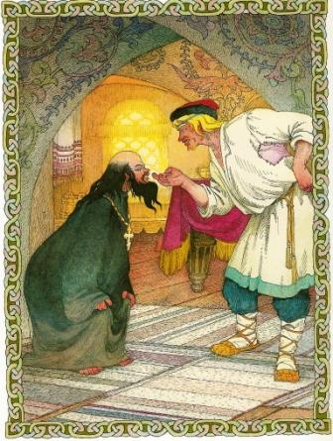
СКАЗОЧНОЕ ЧИСЛО (60)
С какого щелка лишился
поп языка?
СО ВТОРОГО

Slide 32
КТО ЭТО? (60)
Как звали собачку, которая
спасла Царевну?
Соколко

Slide 33
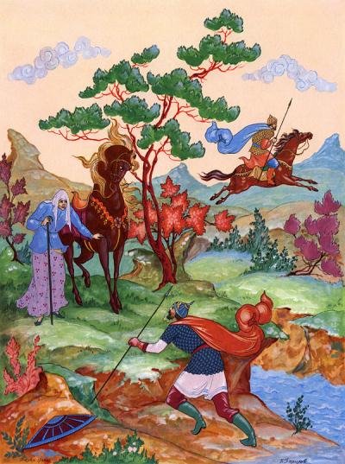
СПАСИБО
ЗА РАБОТУ!

